Slide 1


Slide 2


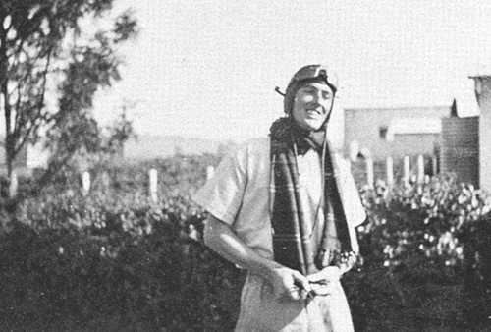
Доброта Чарлі – шлях до перемоги

Slide 3
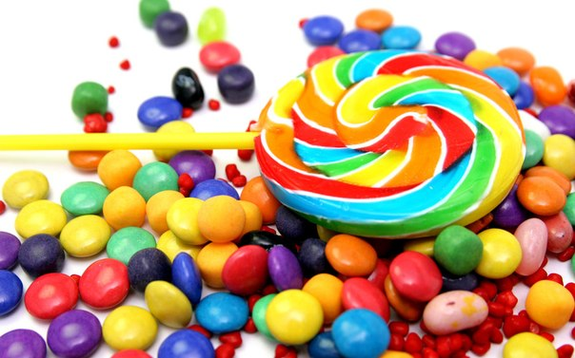
Мета.
Вчитися характеризувати героя, стежачи за його вчинками; розвивати творче та логічне мислення учнів; виховувати кращі людські моральні цінності.
У домі з холодними серцями ніколи не буває тепло!
О. Уайльд

Slide 4
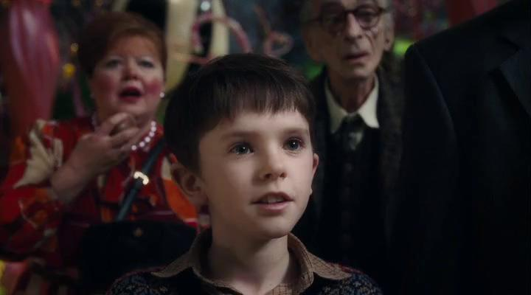
Проблемне питання
Як би почувався Чарлі у нашому класі?

Slide 5
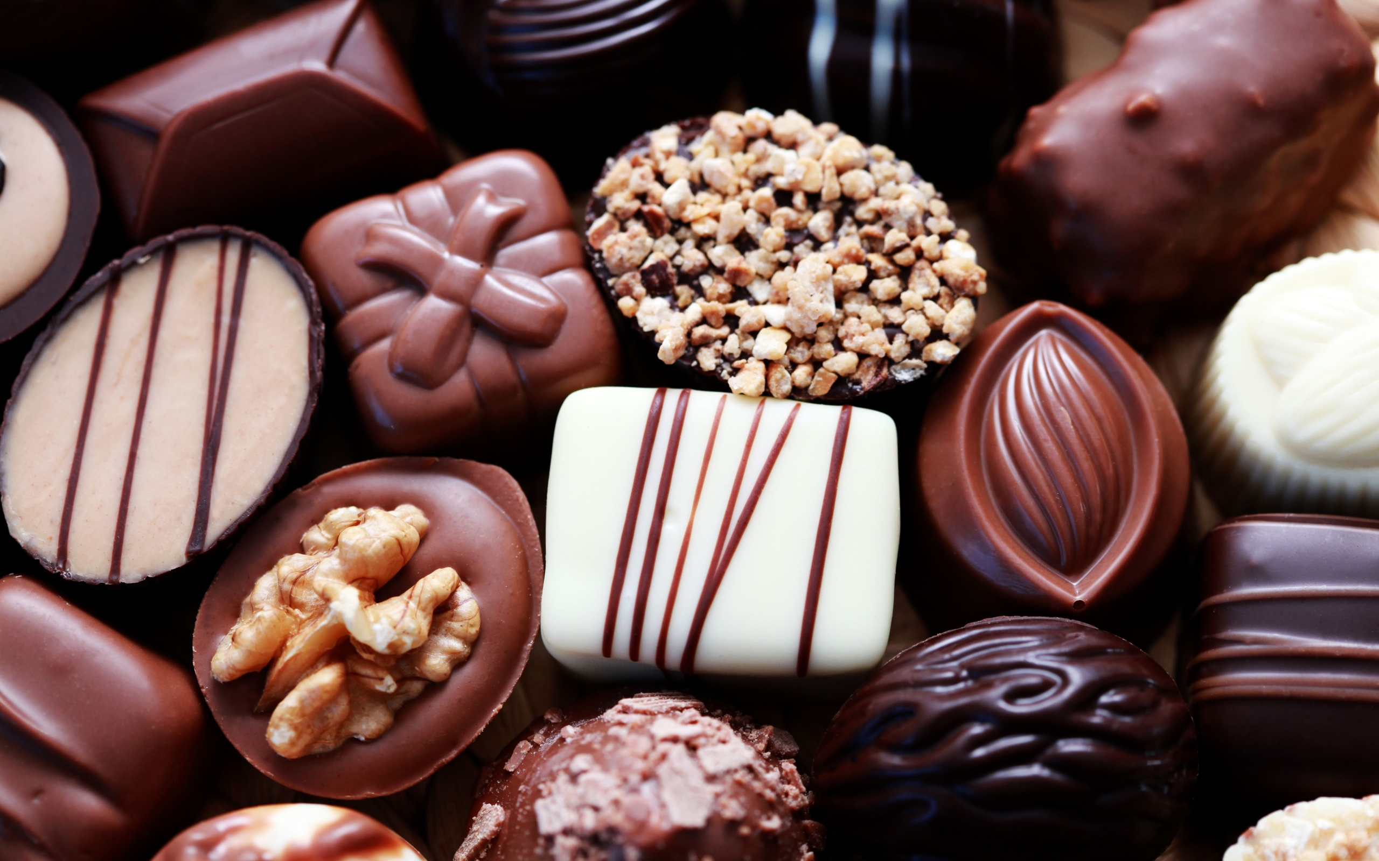
Анкета
Ім’я
Вік
Зовнішність
Сім’я
Риси характеру
Досягнення

Slide 6
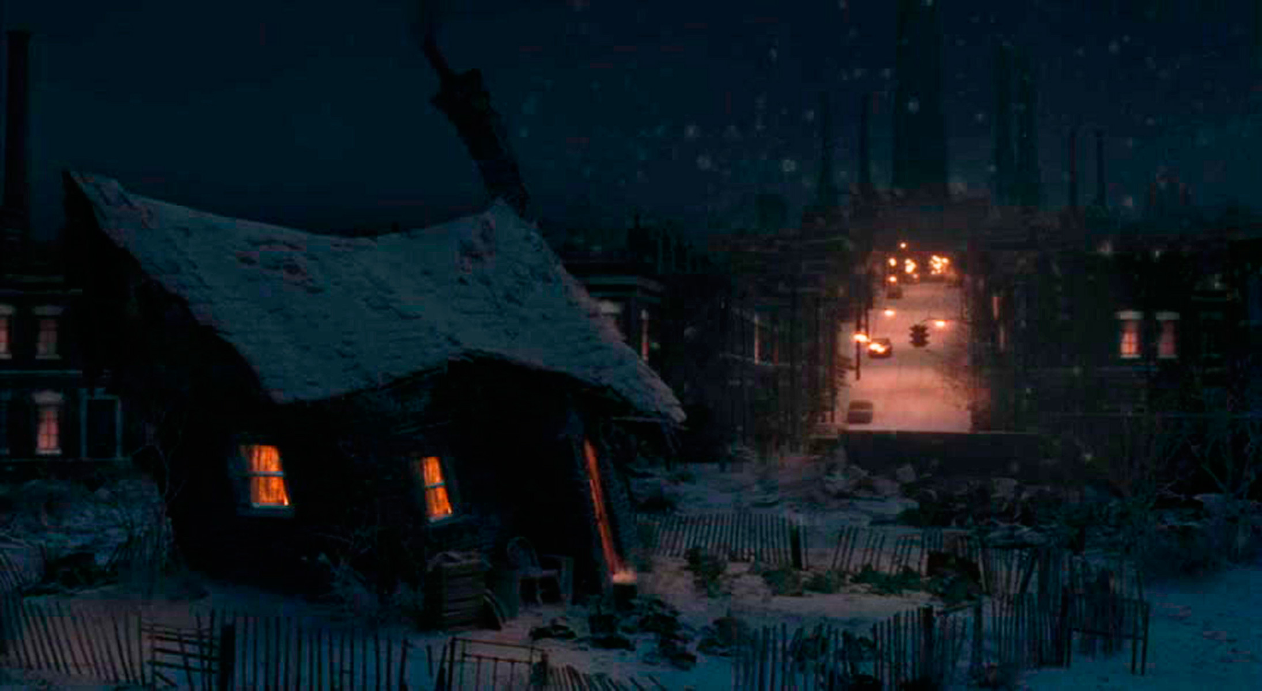
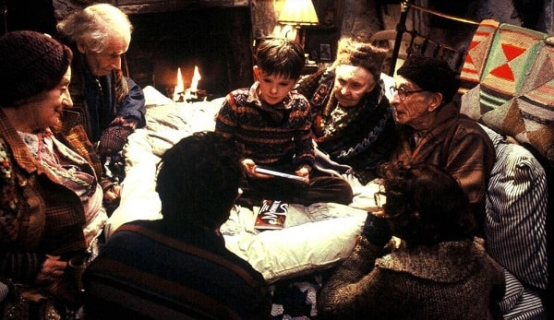
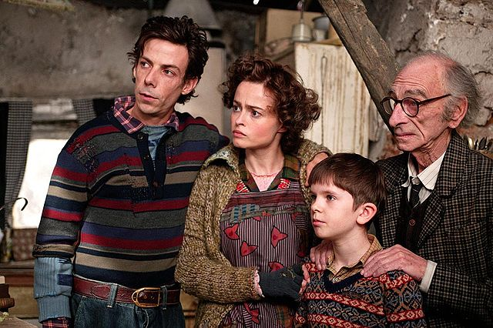
Родинна кімната

Slide 7
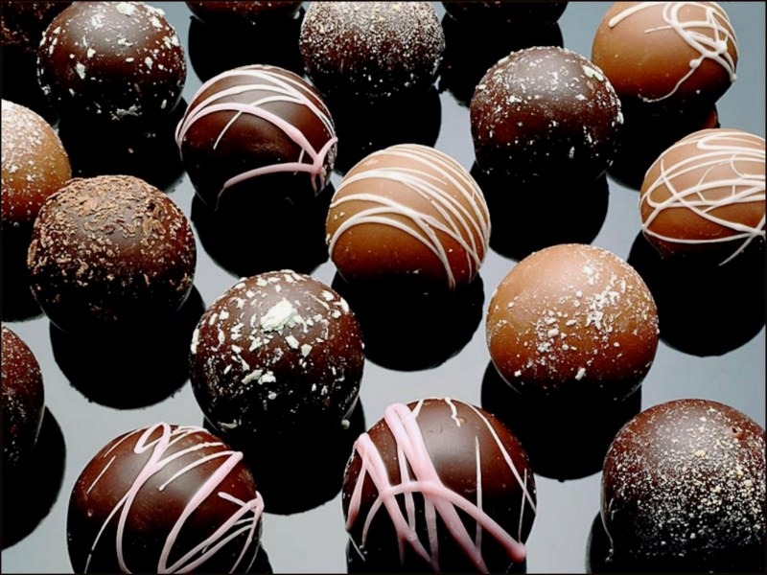
Продовжи речення
Сім’я Чарлі складається із…
Вони були дуже…
Чарлі з повагою ставився до…
Сім’я була дуже бідною, але…
У такій сім’ї дитина буде…

Slide 8
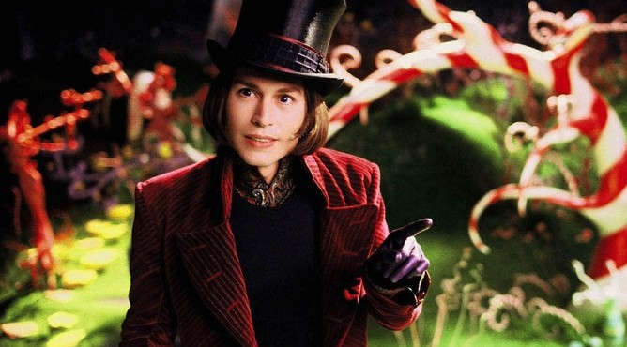
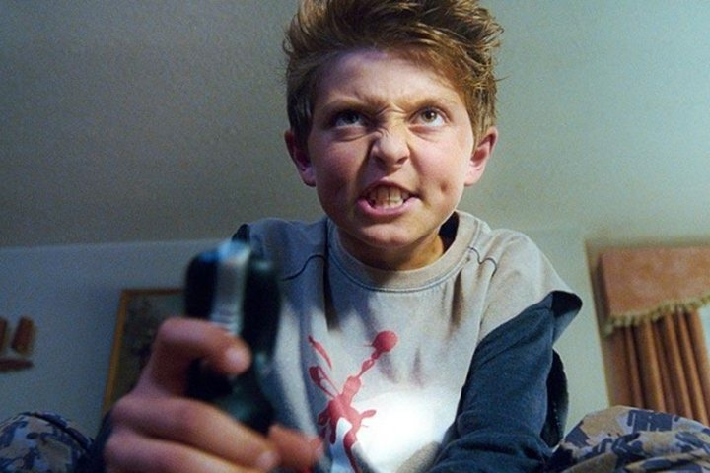
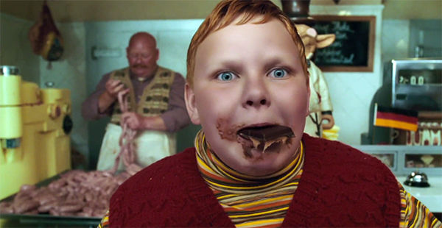
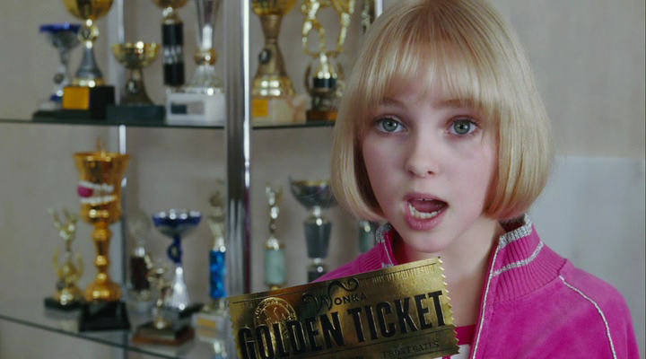
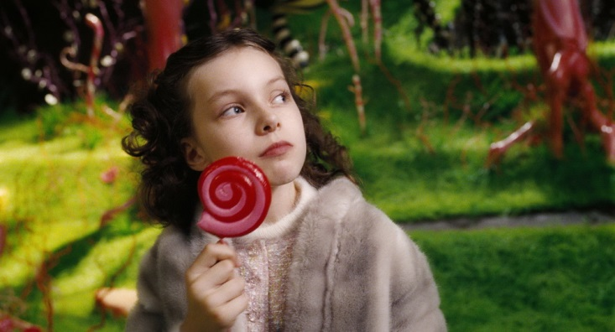
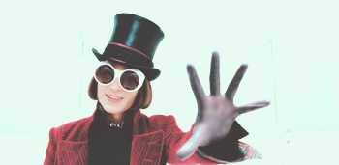
Кімната загублених речей
Б) циліндр і тростина
Г) жуйка
А) білочка і горіхи
Д) комп’ютерні ігри
В) булочка і бутерброди
Вонка
Верука
Майк
Августус
Віолетта

Slide 9
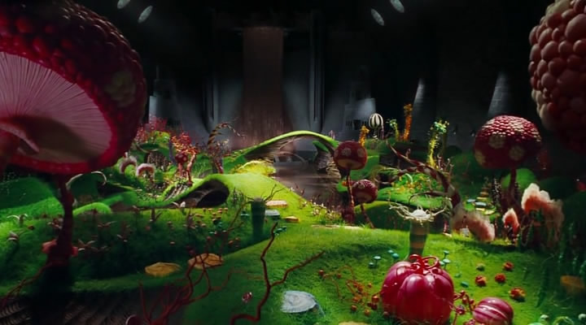
Кімната чарівних солодощів
Лизальні шпалери
Льодяникова ковзанка
Ірискові яблуна в саду
Водяні пістолети з полуничним соком
Карамельні зубні пломби
Губосклеювальна халва для балакучих батьків
Невидимі шоколадки, щоб їсти на уроці
Глазуровані олівці для смоктання
Лимонадні плавальні басейни
Гаряче морозиво для холодних днів

Slide 10
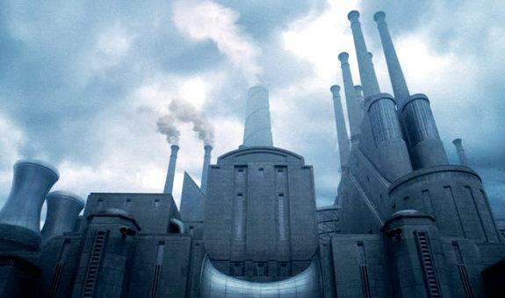
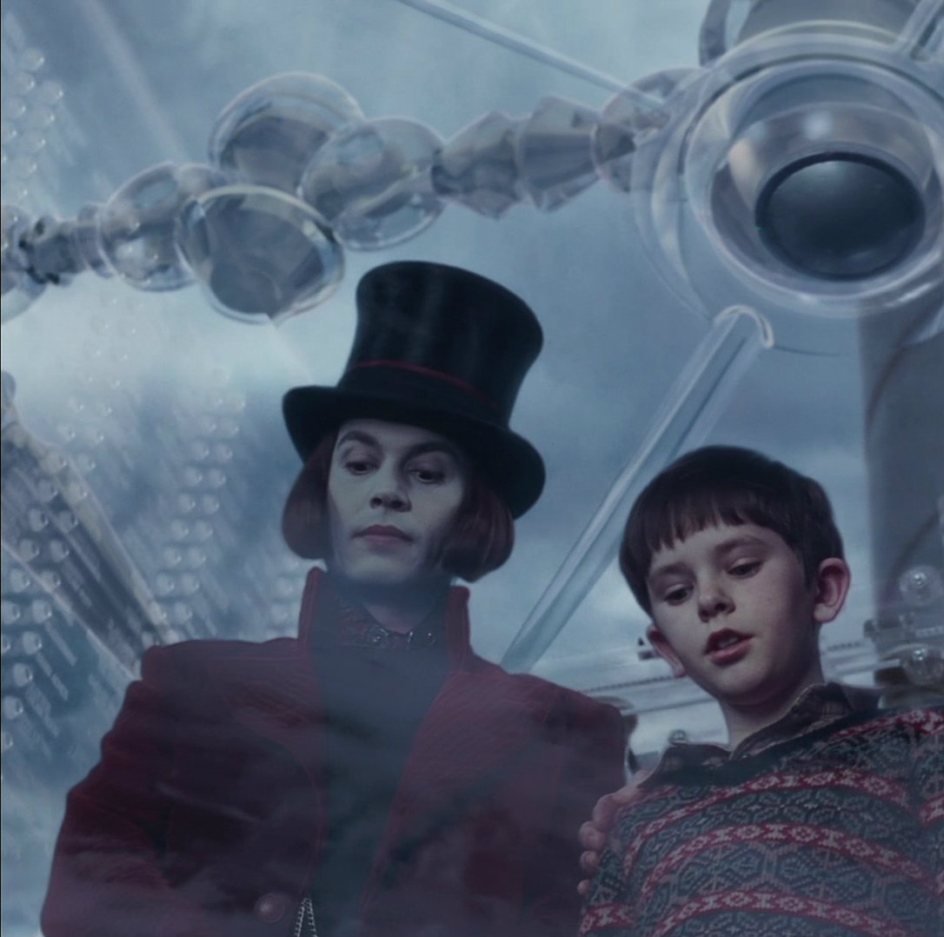
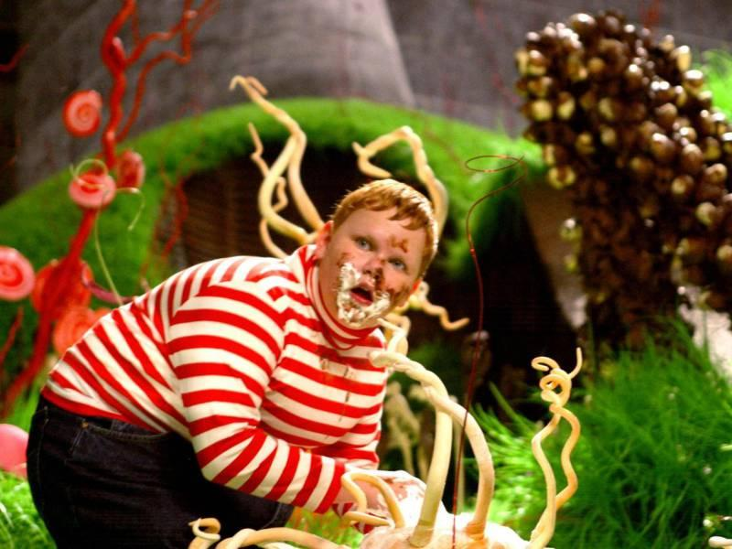
Невідома кімната
Августус у скляній колбі
Віолетта літає, як куля
Верука у сміттєпроводі
Майкл став маленьким після телепортації
Чарлі і Вонка у ліфті

Slide 11
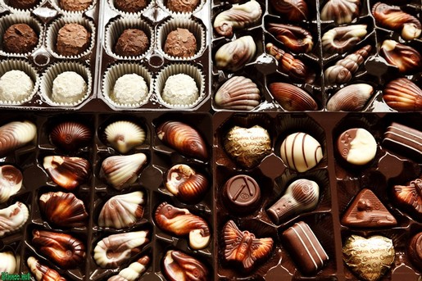
Кімната сюрпризів

Slide 12
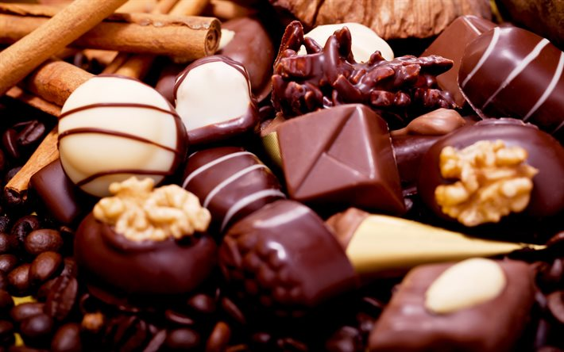
Ребус
1+2+3+4+5+6+7+8+9=5

Slide 13
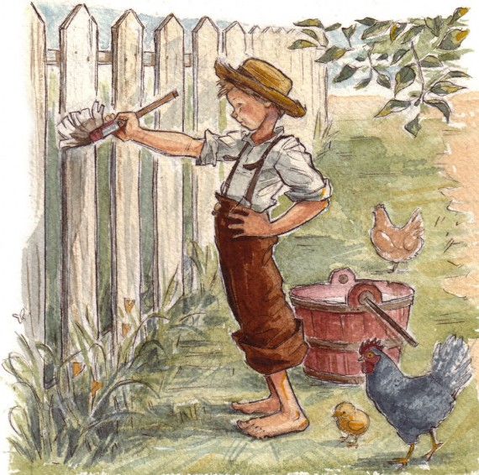
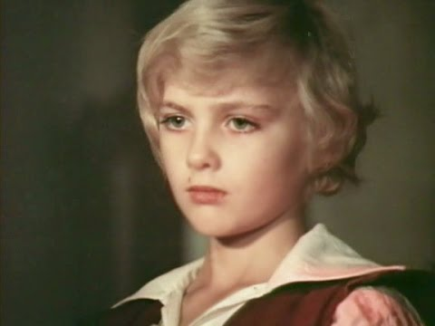
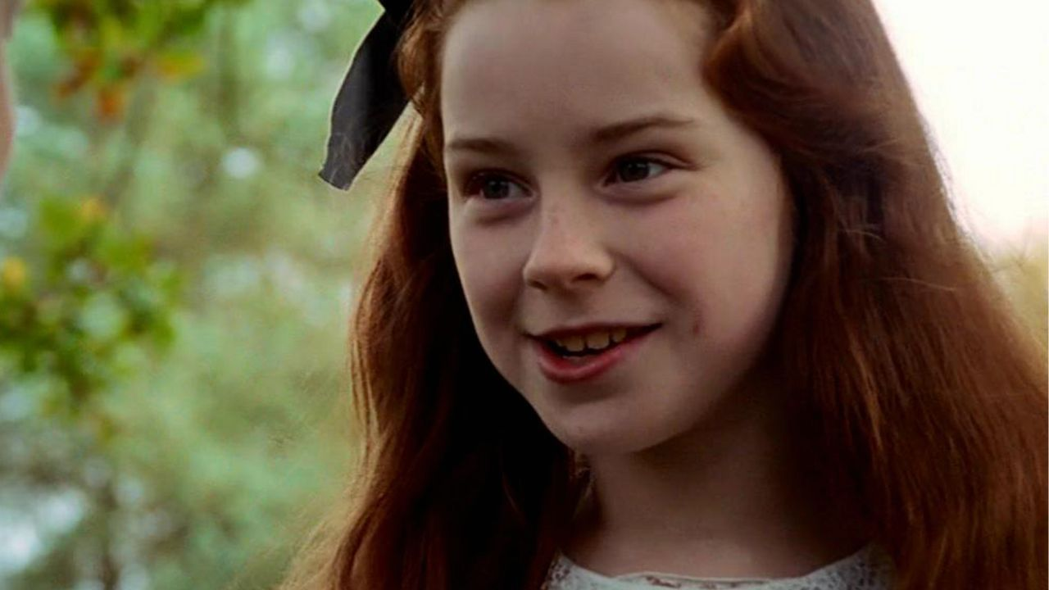
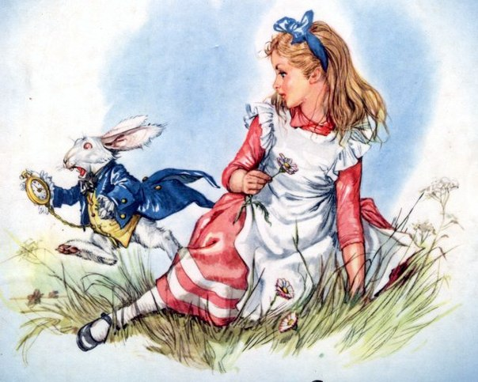
Хто зайвий?

Slide 14
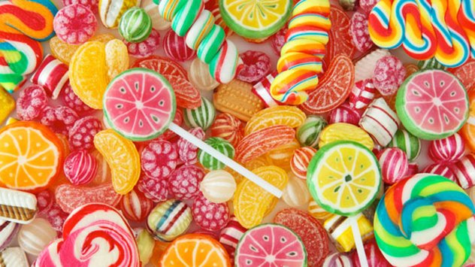
слухає батьків
поважає дідусів, бабусь
поважає оточуючих
Позитив Чарлі
ділиться останнім
цілеспрямований
має добру душу
вірить у здійснення мрій

Slide 15
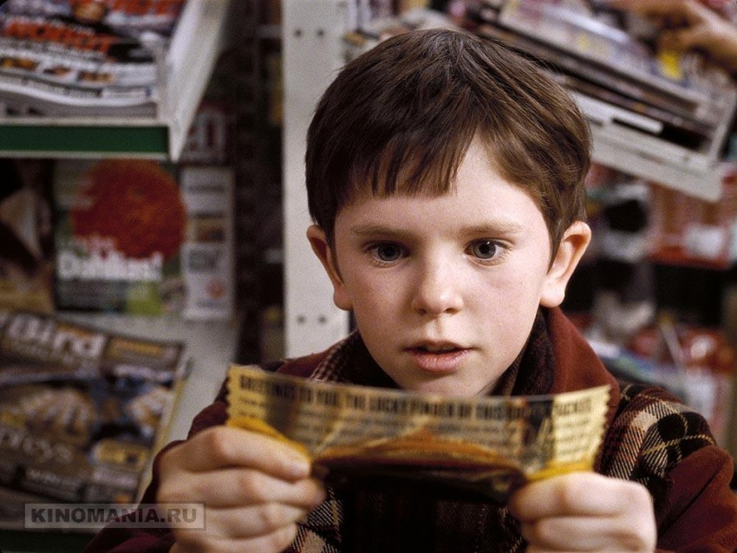
Ваші мрії обов’язково збудуться!
Мрії збуваються лише у добрих людей!

